Slide 1
Лабораторная работа 3 По предмету «Информационные системы и технологии»
Возможности библиотеки ggplot2 для R
Вячеслав Ермаков | ИС-М18 | Обнинск 2018

Slide 2
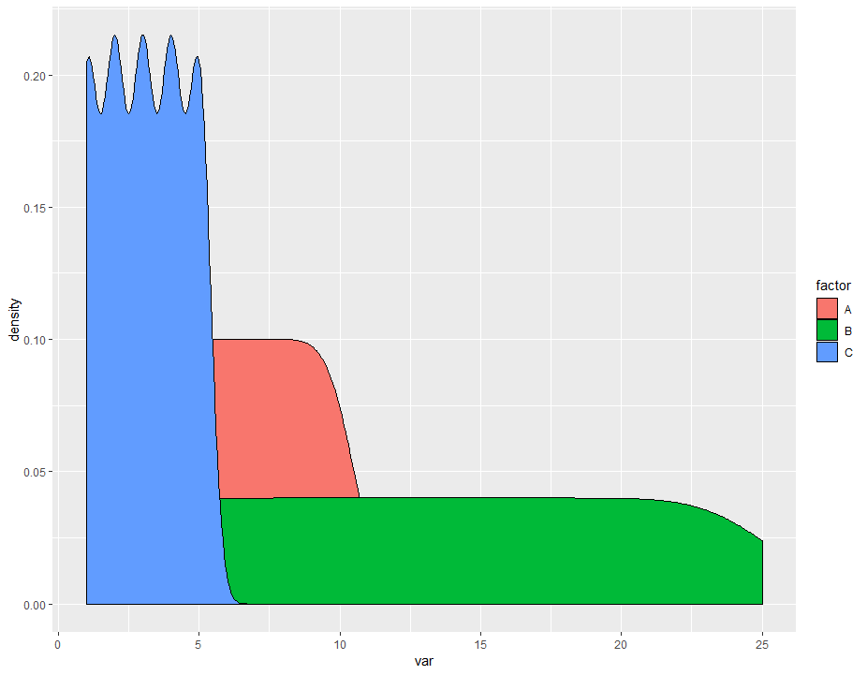
График распределния плотности
Обычный график
распределения плотности
вероятности
Lab. 3| Вячеслав Ермаков ИС-М18

Slide 3
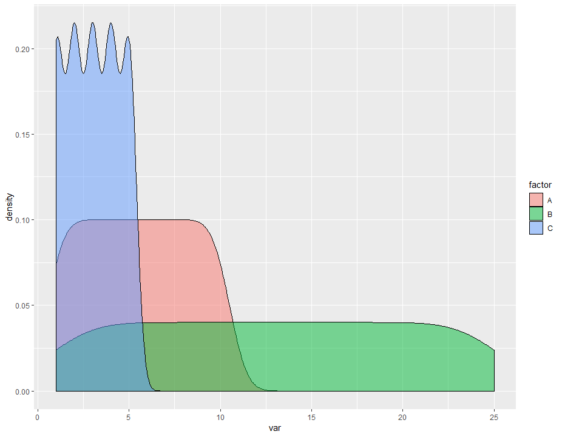
График распределния плотности
Добавим прозрачности с
помощью параметра alpha
Lab. 3| Вячеслав Ермаков ИС-М18

Slide 4
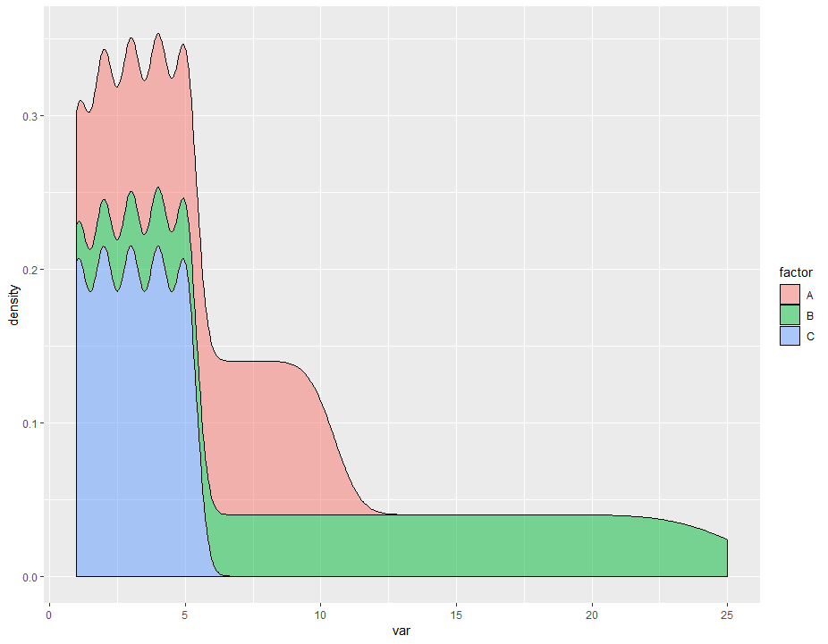
График распределния плотности
Если хотим, чтобы графики
наложились друг на друга
(сложили свои значения), то
воспользуемся параметром
position в значении "stack"
Lab. 3| Вячеслав Ермаков ИС-М18

Slide 5
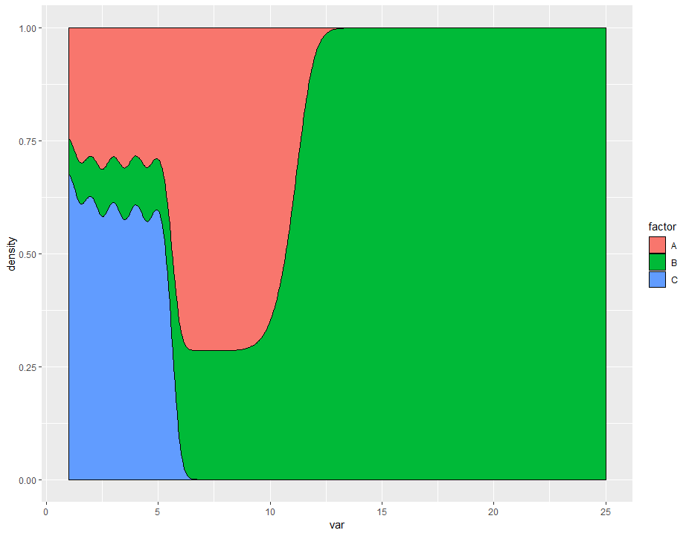
График распределния плотности
Если хотим, чтобы графики наложились друг на друга и заполнили пространство графика, то для параметра position вместо "stack" нужно указать "fill")
Lab. 3| Вячеслав Ермаков ИС-М18

Slide 6
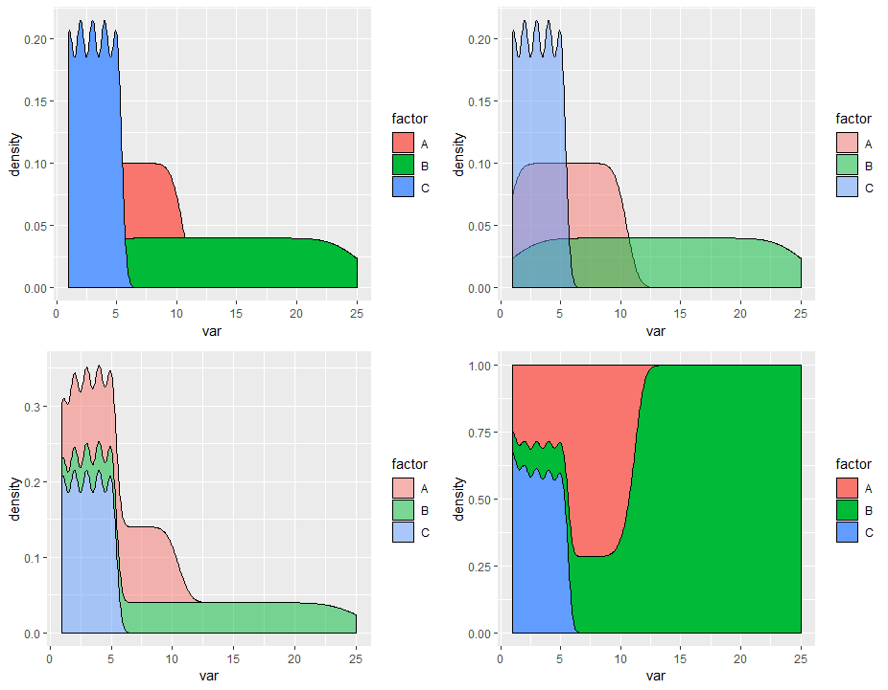
График распределения плотности
А вот так легко можно объединить несколько графиков на одном холсте
Lab. 3| Вячеслав Ермаков ИС-М18

Slide 7
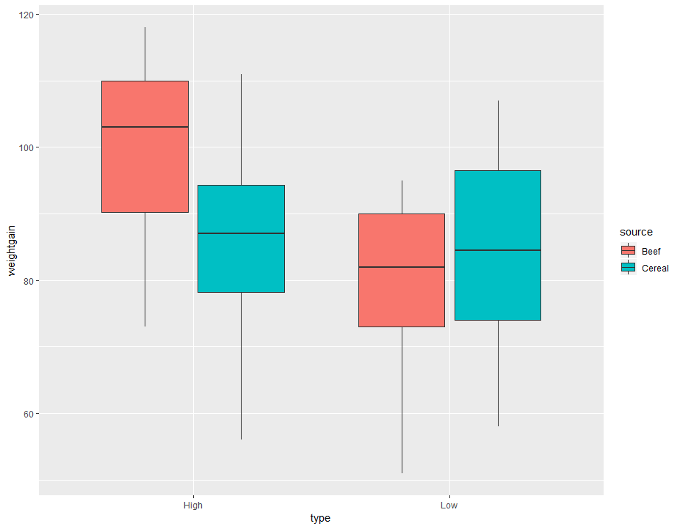
Box plot
Box plot для встроенного набора данных "HSAUR2"
Lab. 3| Вячеслав Ермаков ИС-М18

Slide 8
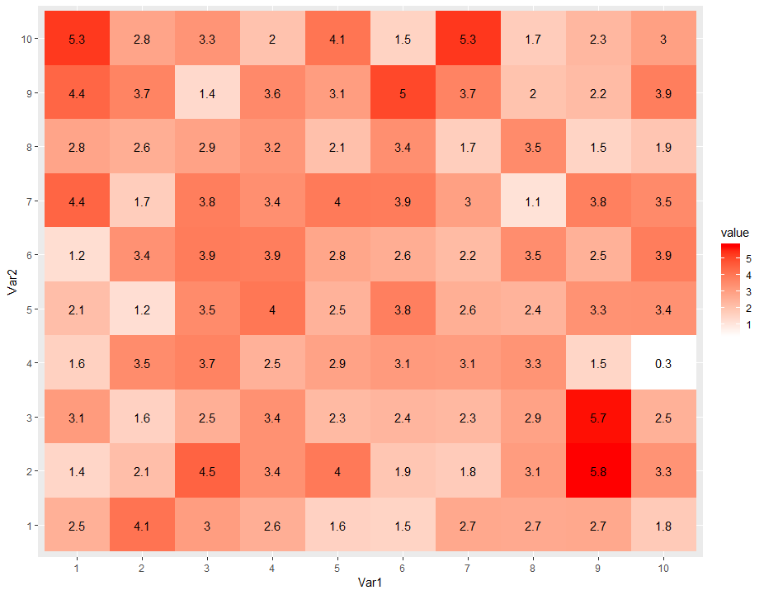
Тепловые карты
Вариант тепловой карты нормально распределённых значений
Lab. 3| Вячеслав Ермаков ИС-М18

Slide 9
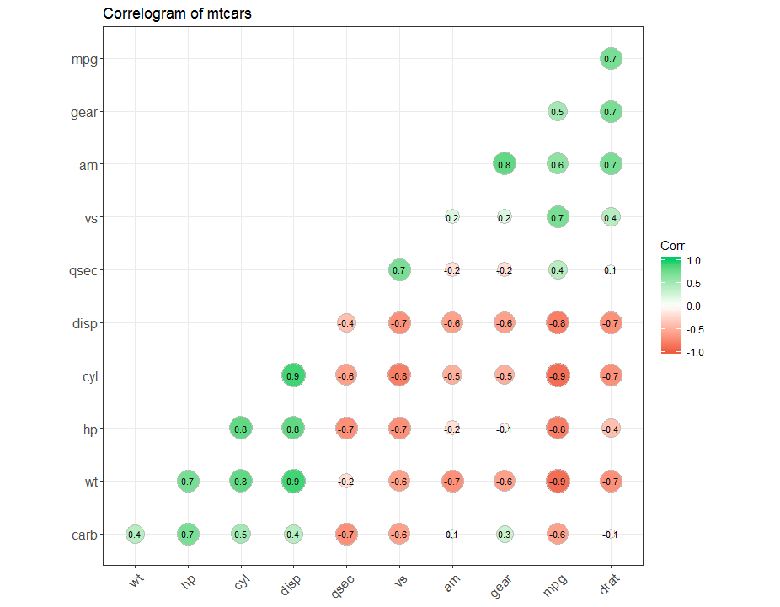
Корреляционная матрица
Корреляционная матрица (коррелограмма) позволяет исследовать корреляцию нескольких непрерывных переменных, присутствующих в одном и том же dataframe
Lab. 3| Вячеслав Ермаков ИС-М18

Slide 10
Полезные ссылки
https://tutorials.iq.harvard.edu/R/Rgraphics/Rgraphics.html
https://ggplot2.tidyverse.org/reference/index.html#section-plot-basics
Lab. 3| Вячеслав Ермаков ИС-М18

